Slide 1

Co jest dalej?
Cz. I

Slide 2
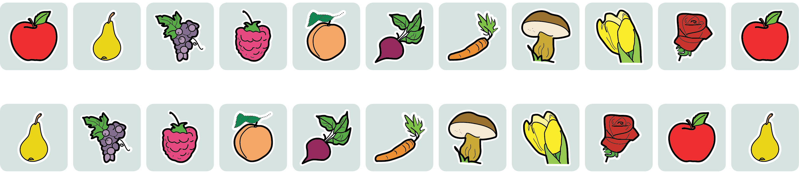

Slide 4


Slide 6


